Slide 1

Meteorological data analysis
气象数据分析
组长：王磊
组员：申淳元、燕怡楠、韦永剑、吴明昊
2020.7.13

Slide 2
CONTENTS
项目分工
系统使用
前端开发
Project division
System use
Front-end development
后端开发
团队协作
项目展示
Backend development
Teamwork
Project display

Slide 3
PART 01
项目分工
Project division

Slide 4
项目分工
组长：王磊
组员：燕怡楠
组员：吴明昊
负责模型，websocket连接
负责改进模型
负责搭建flack框架
组员：申淳元
组员：韦永剑
负责模型、搭建服务器
负责java前端的实现

Slide 5
PART 02
系统使用
System use

Slide 6
系统使用
注册登录
首先要注册账号，登录（注册的账号为user级别）
用户权限管理
用户分为user ,vip, andim, root四个级别，user可以查询未来七天的气温，vip可查看其它用户，andim可修改用户权限，root干啥都行
选择城市，查询天气
用户登录后，跳转到选择城市界面，选择相应的城市及时间即可查询气温

Slide 7
PART 03
前端开发
Front-end development

Slide 8
前端开发
搭建环境
实现内容
使用myeclipse作为编译器
配置tomcat
编写前端j网页jsp文件
注册界面
登录界面
地图选择界面
数据展示界面
用户管理界面
用户数据修改界面

Slide 9
PART 04
后端开发
Backend development

Slide 10
服务器搭建
首先在阿里云服务器上购买权限，然后通过阿里云服务器分别实现了flask与java的外网连接与访问。在服务器的后端，可以对前端页面信息进行控制，检测用户连接信息等。
2020.7.13

Slide 11
ARIMA模型
ARIMA(p, d, q)中，AR是“自回归”，p为自回归项数；MA为“滑动平均”，q为滑动平均项数，d为使之成为平稳序列所做的差分次数（阶数）。
SARIMA
在原有的ARIMA模型基础上添加了季节性的变化参数，通过季节周期变化构建预测模型
fbprophet
Prophet 有针对周期性的平滑参数允许开发者调整与历史周期的匹配程度。它还有针对趋势的平滑参数，能够调整对历史趋势变化的紧跟程度。
模型尝试
GRU
LSTM的变种，它将忘记门和输入门合成了一个单一的更新门。
RNN
LSTM
循环神经网络是一类以序列数据为输入，在序列的演进方向进行递归且所有节点（循环单元）按链式连接的递归神经网络。
长短期记忆是一种特殊的RNN，主要是为了解决长序列训练过程中的梯度消失和梯度爆炸问题。。

Slide 12
GRU尝试
利用Sequential
通过在model中add GRU方法，通过调用可以直接利用GRU进行训练模型，并且计算mse值判断模型改进情况，较为方便。
手动编写generator
因为在函数与函数之间的传递数据过程中，要将数据的格式不断变化，处理时较为困难。

Slide 13
季节性ARIMA
模型：周期12 循环30
每年12个月，将每个月的同一天挑选出来作为一组数据，进行12的模型预测，同时将每个月的其他天数一一计算，最后将数据综合排序，效率大大提升。
模型：周期365
一年365天，按照季节性变化来循环，可以直接好的所需的预测结果，但是在初期训练阶段，将耗费无比漫长的时间。
天气数据集
将所需要的城市对应的天气数据集进行清洗，获得可以被方便利用的简便csv。

Slide 14
PART 05
团队协作
Project display

Slide 15
分工互补
理念介绍
由不同成员负责不同模块，并优先深入学习该模块，带掌握知识后互相交流互相教授，达到快速学习的目的。

Slide 16

初期安排
Web学习
环境配置
用户可以在投影仪或者计算机上进行演示也可以将演示文稿打印出来制作
用户可以在投影仪或者计算机上进行演示也可以将演示文稿打印出来制作
虚拟机安装
数据获得
用户可以在投影仪或者计算机上进行演示也可以将演示文稿打印出来制作
用户可以在投影仪或者计算机上进行演示也可以将演示文稿打印出来制作

Slide 17
会议交流
工作交流
以半天为界限，每个工作阶段结束，都在会议中集体交流，分享各自的工作感想与进度，出现难点则立即安排相对空闲人手支援，同时通过交谈可以了解整个项目进度，不至于使自己的工作落伍。当对整体有了把握，对于接下来的目标会更加明确，同时能不断修正自己的工作方向与速度。

Slide 18
相近交流
共克难关
全天小组成员都在集体会议中，交流方便。当有了问题难题，可以直接开麦向相近方面的同学寻求帮助，争取在最短时间解决难关，同时也可以使得其他同学学习到不同方面的知识。

Slide 19
项目合体
1
2
3
Web搭建
服务器设置
后端输出
……
……
后端在众多模型中挑选合适模型，通过历史数据对未来气温作出预测，并将不同城市的分别打包，输出到前端网页。

Slide 20
仓库共享
数据
获取的原始数据、清洗完成的数据、加工完成的数据、预测的数据彼此公开，当需要时便可以自取。
代码源
当不同的模块需要独自尝试项目合体时，可以自取所需代码来满足需求，而不必打扰他人。
工作进度
每日worklog中记载了各自的任务内容，阅读他人的内容，既可以实时掌握工作进度，也可以旁观他人的工作，为自己增加相关经验，方便协作交流。

Slide 21
PART 06
项目展示
Project display

Slide 22
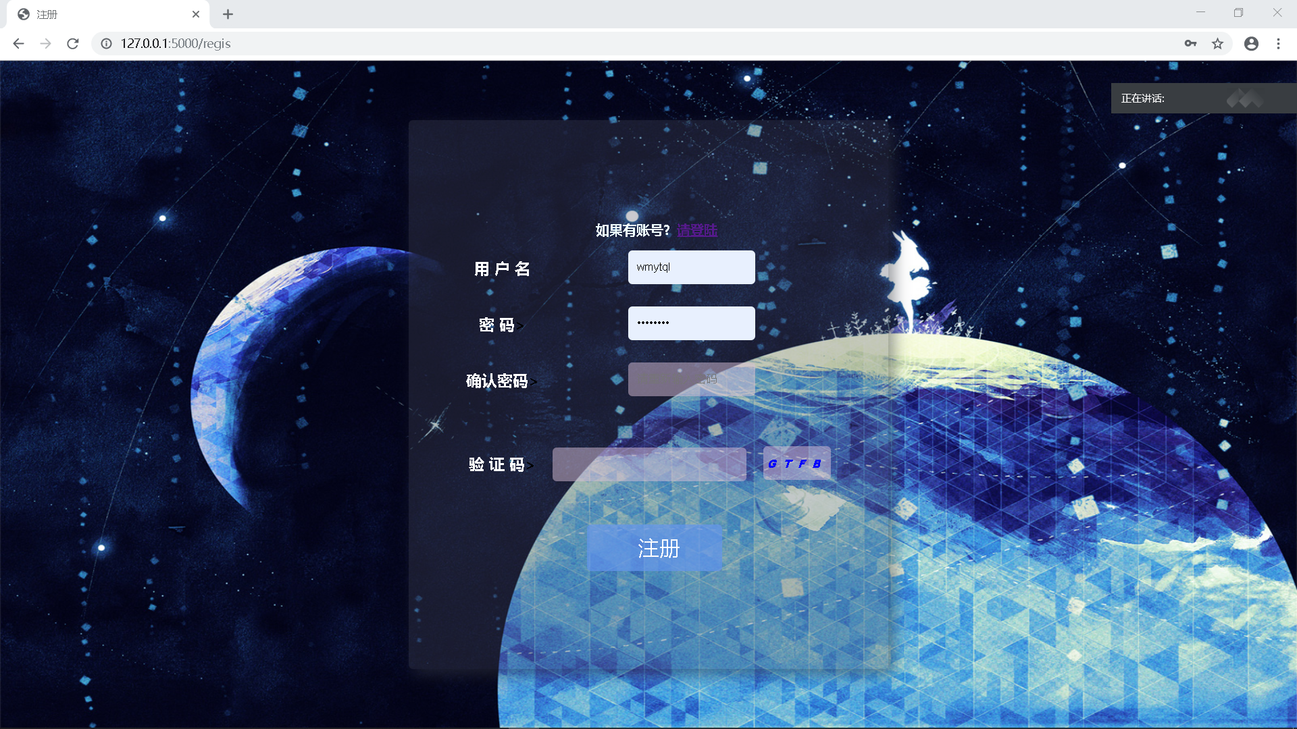
注册

Slide 23
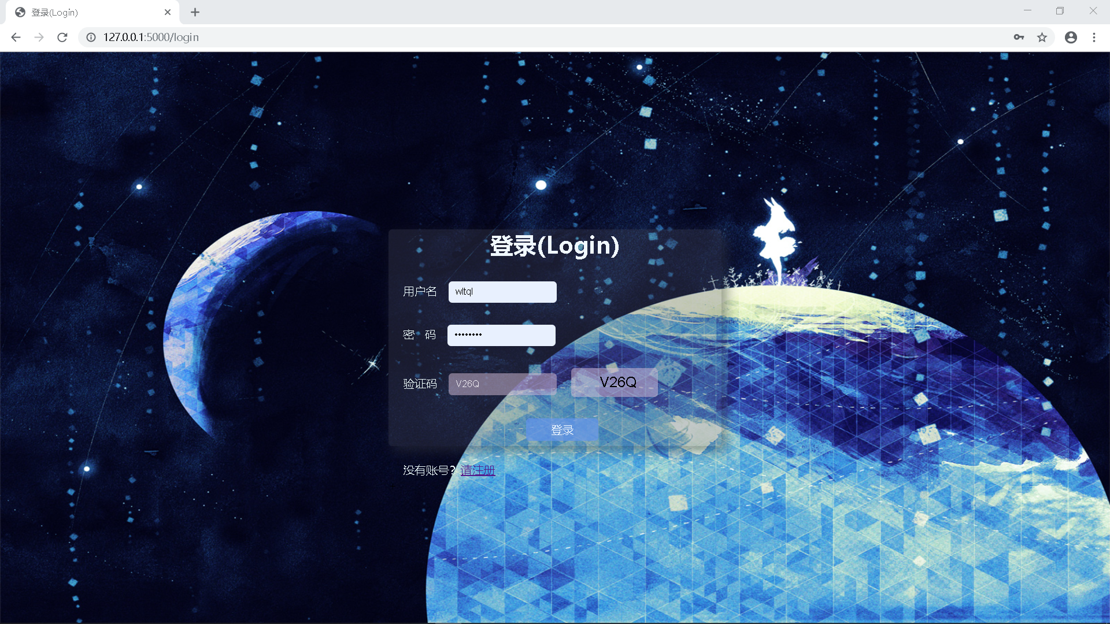
标题文字添加

Slide 24
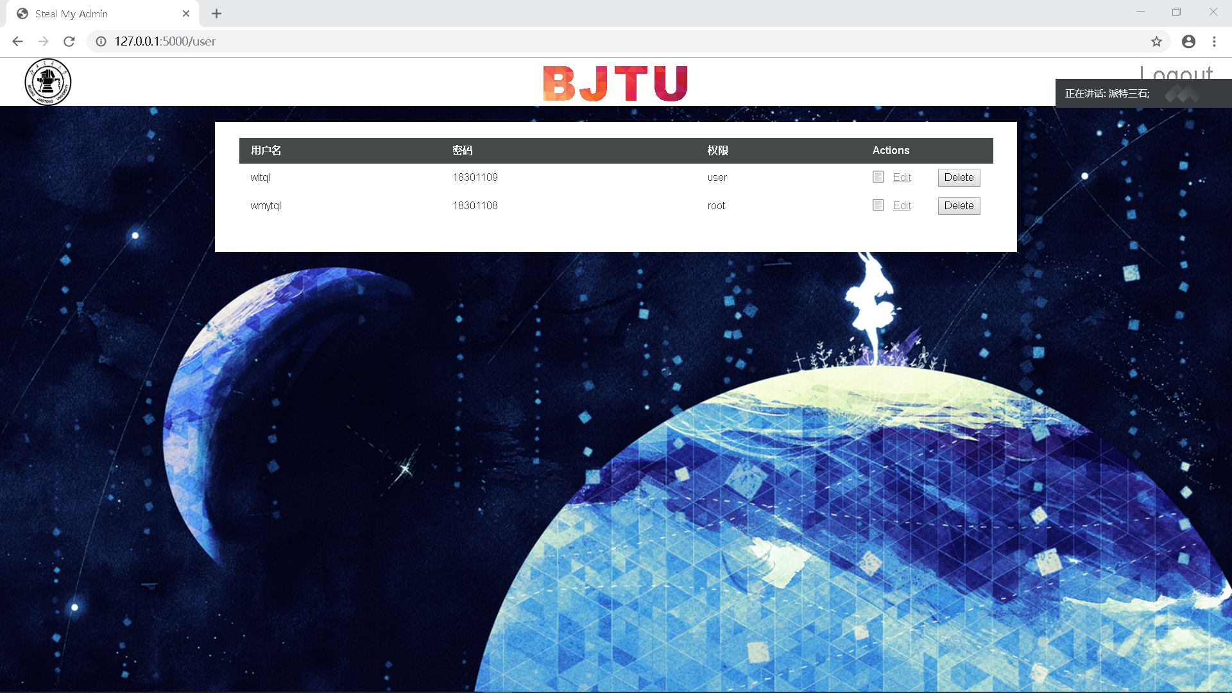
用户管理

Slide 25
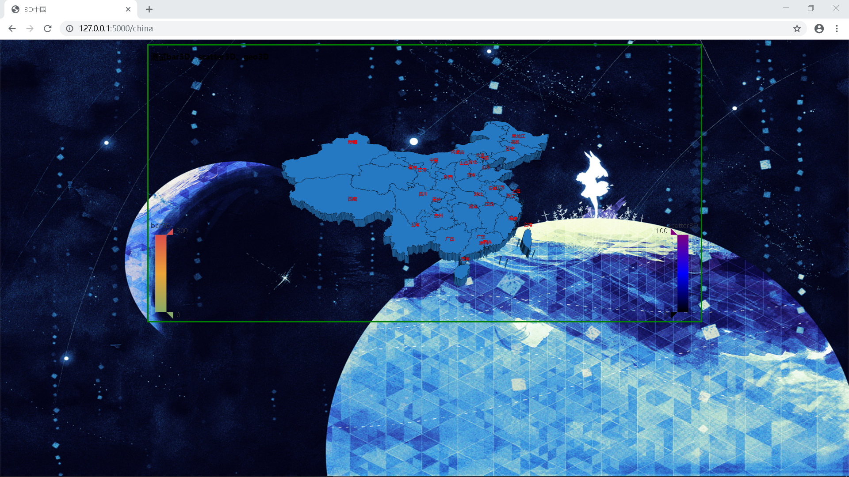
选择界面

Slide 26
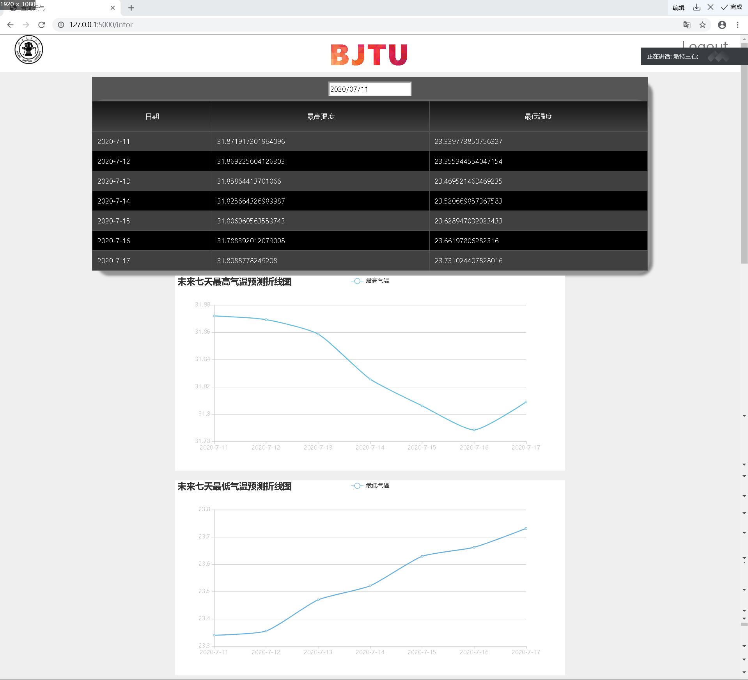
气温预测

Slide 27
THANK YOU
感谢您的观看
2020.7.13

